Slide 1
Hlavní partneři pro rok 2019
Fotbalový zpravodaj
SK Štětí
Sezóna 2019/2020
Divize B Podzim
Další partneři pro rok 2019
16.11.2019 sobota
10:15 hod 15. kolo
FORNAXA –TĚSNĚNÍ spol. s r.o.
Dům dětí a mládeže Štětí
VOLEMAN - autobusová přeprava
Ahlfit s.r.o.
Izolace Beran s.r.o.
POKORNÝ spol. s r.o.
STAVEBNÍ STROJE A DOPRAVA s.r.o.
JT-Service s.r.o.
Průmstav Štětí a.s.
DEKRA Industrial s.r.o.
INDUSTRIAL CZ spol. s r.o.
Unistroj s.r.o.
GEAR SERVICE s.r.o.
7.
SK Kladno
www.stetimondifotbal.cz

Slide 2
Vítáme
Krásnou zimu a nový rok 2020
přeje fotbalový oddíl SK Štětí Na jaře se opět těšíme na vaše návštěvy
Při příležitosti dnešního utkání Ústeckého přeboru funkcionáře hráče a příznivce
SK Štětí
SK Kladno
Hlavního rozhodčího
Zbyňka Novotného
Asistenty hlavního rozhodčího
Zdeňka Arnošta
Lubomíra Řeháčka
Delegáta FAČR
Martina Vlka
2

Slide 3
Vážení sportovní přátelé
zpravodaj č.7 je připraven. Je tím posledním v letošním kalendářním roce 2019 a to neznamená nic jiného než že tu konec podzimní části soutěže 2019/2020. Některá mužstva našeho oddílu už svoji podzimní cestu zakončila před týdnem, některá ještě dříve. Stará garda s minipřípravkou. Zítra vyběhnou na trávník nebo na umělku v Neštěmicích dorostenci a tím bude definitivně odzvoněno mistrovským soutěžím SK Štětí v roce 2019. Dnes nás ale čeká rozlučka na hřišti ve Štětí. Obstará jí mužstvo dospělých v 15. kole divizní soutěže v zápase proti SK Kladnu. Jenom pro připomínku. Jsme nováčkem soutěže a do vyšší třídy jsme se dostali zásluhou postupu mimo pořadí, když jsme v Ústeckém přeboru skončili na 4. místě. Ozývaly se hlasy proč to bereme, že divizi jsme nedávno 2x hráli a vždy to špatně dopadlo. Rozhodli jsme se ale tak jak jsme se rozhodli a dosavadní průběh soutěže ukazuje , že jsme konkurence schopný. Jaký byl samotný průběh podzimní části se dočtete na dalších stránkách zpravodaje. V dnešním vydání najdete také podrobný přehled výsledku všech mužstev oddílu, které sehrály více než stovku zápasů ať už úspěšně nebo i méně vydařeně. Posláním fotbalu ve Štětí, ale není jen vyhrávat, ale především nabídnout všem a mládeži hlavně možnost jít si zasportovat a prožít příjemné chvíle v rámci osobního volno. Fotbal jako nejpopulárnější sport na světě je provozován také pro vás pro diváky, kteří pravidelně navštěvujete náš stadion a my jsme za to velmi rádi. V pátek přicházíte sledovat starou gardu v okresním přeboru a té se daří.
46
3

Slide 4
Je na 5. místě tabulky. Dorostencům patří domácí mistrovské zápasy v Ústeckém přeboru v sobotu dopoledne. Mužstvo v létě převzali František Kučera a Štefan Juriga. Tým se zatím herně hledá. Přebor je těžká soutěž, ale věříme, že na jaře se to zlepší. Neděle dopoledne patří doma starším žákům a těm se v okresním přeboru daří podstatně lépe, kde v normální hrací době ještě neprohráli. Budou to mít ale na jaře těžké, protože se jich bodově drží Hoštka. Fotbalové víkendy většinou uzavírá v neděli odpoledne na fotbalovém stadionu ve Štětí B mužstvo dospělých. Nováček soutěže III. Třídy, od kterého jsme očekávali podstatně lepší výsledky. Problémy s docházkou a dokonce jednou zápas neodehráli a byla to kontumace. Na jaře to se záchranou budou mít velmi složité. Zbývají nám mužstva přípravek. Ta máme 3. Starší bude hrát na jaře ve skupině o umístnění. Do elitní skupiny o přeborníka okresu se jí postoupit nepodařilo. Mladší přípravka naopak postoupila a už na podzim zahájila mistrovské zápasy v boji o přeborníka okresu. Na jaře se bude pokračovat. Minipřípravka hraje dlouhodobou soutěž a přijďte se na ni ve čtvrtek odpoledne, kdy má hrací dny podívat.
Před námi je zimní pauza, ale o odpočinku se moc mluvit nedá. Před námi jsou halové turnaje, tréninky v hale, ale i na umělé trávě ve Štětí případně v Roudnici n.L. Tradičně se těšíme i na soustředění mládeže, které proběhne v době jarních prázdnin od 22. 2. do 29.2.2020 ve Sloupu v Čechách. Znám je i program přátelských zápasů mužstva dospělých, kterých je 7 a přesný rozpis je také v tomto zpravodaji. Řídící orgány fotbalových soutěží již zveřejnili jarní začátky soutěží a jarní startovací čára všech mužstev je zveřejněna. Jako první přijde na řadu 7.3.2020 mužstvo dospělých v domácím utkání proti Souši.
Předpokládané začátky jarní části soutěže 2020 změny vyhrazeny
Kategorie | Den | Datum | Čas | Kde | Soupeř | Kolo
Dospělí | sobota | 07.03.2020 | 10:15 | Doma | FK Baník Souš, z.s. | 16
 | sobota-neděle | 14.-15.03.2020 | ??? | Venku | TJ Tatran Rakovník, z.s. | 17
Dorost | sobota-neděle | 14.-15.03.2020 | ??? | Venku | FK Junior Děčín | 14
 | neděle | 22.03.2020 | 10:00 | Doma | FK Neštěmice, z.s. | 15
Dospělí B | sobota-neděle | 21.-22.03.2020 | ??? | Venku | FK POLEPY | 14
 | neděle | 29.03.2020 | 15:00 | Doma | SK Viktorie Kleneč, z.s. | 15
Starší žáci | sobota-neděle | 21.-22.03.2020 | ??? | Venku | Sokol Velké Žernoseky | 16
 | neděle | 29.03.2020 | 10:00 | Doma | TJ FC Dubany | 17
Minipřípravka | čtvrtek | 02.04.2020 | 16:30 | Venku | SK BEZDĚKOV z.s. /Dušníky | 11
 | čtvrtek | 09.04.2020 | 16:30 | Doma | FK Libochovice, z.s. | 12
Mladší přípravka | sobota-neděle | 04.-5.04.2020 | ??? | Doma | SK BEZDĚKOV z.s. | 4
 | sobota-neděle | 11.-12.4.2020 | ??? | Venku | TJ SLAVOJ ÚŠTĚK, z.s. | 5
Starší přípravka | sobota-neděle | 04.-05.04.2020 | ??? | ??? | O umístění | 1
 | sobota-neděle | 11.-12.04.2020 | ??? | ??? | O umístění | 2
Stará garda | pátek | 10.04.2020 | 16:30 | Venku | TIGO Nučnice 1996 | 10
4
45

Slide 5
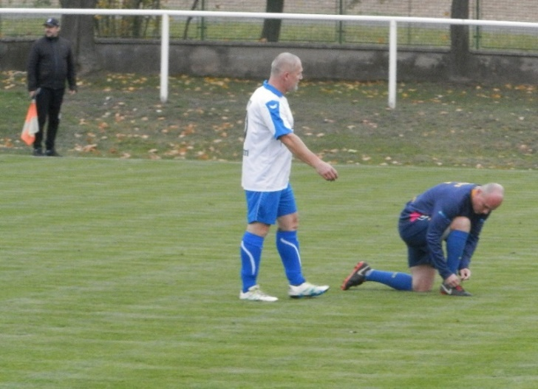
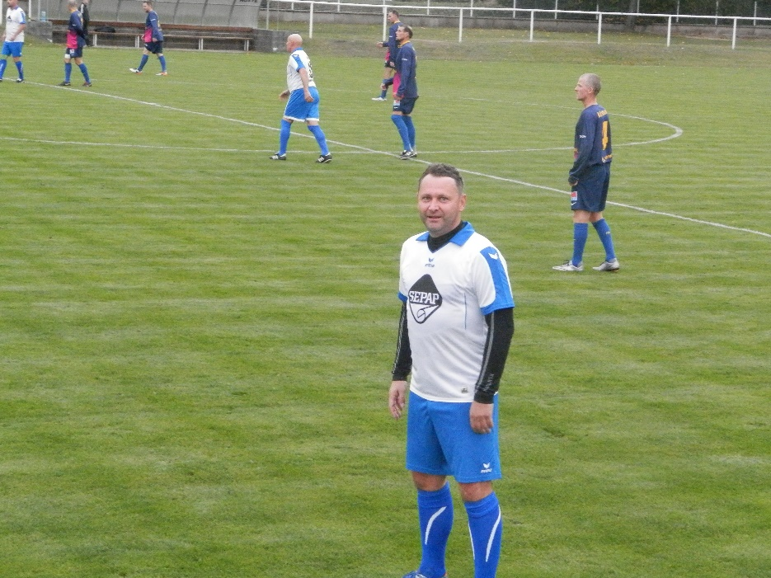
Stará garda Sepap hraje proti Žitenicím 11.10.2019
Ještě jedna velká změna náš oddíl v zimní přestávce čeká. Zvažovali jsme zda zveřejnit nebo ne, ale nakonec jsme usoudili, že není důvod proč fanoušky fotbalu neinformovat a navíc ti, kterých se to nejvíce týká si zaslouží za práci pro klub velké poděkování. Manželé Blanka a Jiří Trutnovských se rozhodli k 31.12.2019 ukončit činnost jako správci fotbalového stadionu. Seznam všech potřebných aktivit, které vykonávali by byl hodně dlouhý. Ti, kdo se kolem fotbalu pohybují moc dobře vědí, jak záslužná je to práce a že bez této činnosti by oddíl mohl jen těžko fungovat. Děkujeme moc. Další silná slova jsou zbytečná. Ať se daří v dalším především osobním životě. Oddíl tak teď stojí před úkolem, jak tuto práci nahradit. Zatím o tom není rozhodnuto, ale věříme že se nám to v nejbližší době podaří a kvalita služeb na zdejším stadionu moc neutrpí.
Na úplný závěr chceme ještě poděkovat všem partnerům našeho klubu a to především městu Štětí, za celoroční finanční ale i materiální pomoc, bez které by byla činnost klubu nemyslitelná. Dík za spolupráci patří i Domu dětí a mládeže ve Štětí.
Fanouškům fotbalu ve Štětí přejeme hezkou zimu, bohatého Ježíška a šťastný Nový rok.
Štětí do toho
Jé, promiň já nechtěl. Neublížil bych ani mouše, říká Jan Tyle
Kde bude zveřejněna moje fotka? Ptá se Michal Hamšík
44
5

Slide 6
Podzimní Kladenské vysvědčení
Podzim stará garda SEPAP
První místo v okresním přeboru staré gardy po podzimní části patří suverénovi TJ Žitenicím. Tým v jehož sestavě nastupují nejenom bývalí ligoví hráči ale i reprezentanti neztratil ještě ani bod a kráčí v pohodě k obhajobě okresního přeborníka. Má v rezervě ještě i zápas k dobru proti Malým Žernosekám který se bude hrát až na jaře. Druhé místo patří našemu kolektivu který v průběhu podzimu prohrál pouze jednou a to v 8. kole doma s kým jiným než se Žitenicemi 6:0. Paradoxem je že druhé zaváhání přišlo doma 6. září proti poslednímu celku tabulky Bohušovicím. Remíza 1:1 byla hodně nečekaná. Svědci tohoto utkání by Vám mohli vyprávět co se dá ve fotbale zahodit. Do posledních vteřin jsme ostřelovali branku soupeře ale když to tam přestane padat tak můžete dělat co chcete ale prostě je zavřeno. Třetí místo patří Tigu 1996 který má o bod měně než naše mužstvo. Má jich18 a tomto pořadí rozhodl hned náš první zápas v soutěží kdy jsme na domácím trávníku 23. srpna Tigo porazili 2:0. Na dalších místech je už větší bodový propad. Na čtvrtém místě jsou Malé Žernoseky v 12 body. Jak jsme se již zmiňovali tak mají utkání se Žitenicemi k dobru ale kdo by sázel na jejich výhru. Od pátého místa dolů už jsou týmy které na příčky nejvyšší už na jaře těžko dosáhnou. Páté České Kopisty mají 9 bodů. Šesté Libotenice 7 bodů. Stejně tak sedmé Lovosice které 2x vyhráli a 1x remizovali. Předposlední osmé místo se 6 body má FK Litoměřicko a na poslední s pouhými 4 body jsou Bohušovice. Jarní termínovka není ještě známa ale budeme-li vycházet z loňského ročníku tak bys e mělo zahajovat v pátek 10. dubna 2020.
Až ve 4. kole se Kladnu podařilo v letošním ročníku poprvé bodovat. Po 3. kole bylo na 15. místě bez bodu. Poprvé vyhrálo 31. srpna v Brandýse n.L. a jak se později v průběhu podzimu ukázalo, tak body získávalo hlavně venku a do sbírky jich získalo víc než doma. V 6 dosavadních venkovních utkáních vybojovalo 12 bodů. Po 14. kole je na 7. místě se ziskem 22 bodů.
David Čížek - nejlepší střelec Mužstva
1. | 10.08.2019 | SK Kladno - Březová | 1:2
2. | 10.08.2019 | Neratovice - SK Kladno | 2:1
3. | 24.08.2019 | SK Kladno - Aritma Praha | 0:1
4. | 31.08.2019 | Brandýs - SK Kladno | 0:2
5. | 07.09.2019 | SK Kladno - Česká Lípa | 5:3
6. | 14.09.2019 | Dobříš - SK Kladno | 2:6
7. | 21.09.2019 | SK Kladno - Chomutov | 2:0
8. | 28.09.2019 | SK Kladno - Souš | 0:2
9. | 05.10.2019 | Tatran Rakovník - SK Kladno | 1:2
10. | 12.10.2019 | SK Kladno - Český Brod | 0:1
11. | 19.10.2019 | Ostrov - SK Kladno | 2:1
12. | 26.10.2019 | SK Kladno - Meteor | 1:2 PK
13. | 03.11.2019 | Louny - SK Kladno | 3:6
14. | 09.11.2019 | SK Kladno - Slaný | 4:1
15. | 16.11.2019 | Štětí - SK Kladno
 | Stará garda Sepap Štětí Okr. přebor 2019/20 Podzim
 | 1. | TJ Žitenice | 7 | 7 | 0 | 0 | 49:17 | 21
 | 2. | Sepap Štětí | 8 | 6 | 1 | 1 | 34:15 | 19
 | 3. | Tigo Nučnice 1996 | 8 | 6 | 0 | 2 | 49:28 | 18
 | 4. | Sokol Malé Žernoseky | 7 | 4 | 0 | 3 | 27:26 | 12
 | 5. | TJ Sokol České Kopisty | 8 | 3 | 0 | 5 | 22:41 | 9
 | 6. | SK Libotenice | 8 | 2 | 1 | 5 | 30:34 | 7
 | 7. | ASK Lovosice | 8 | 2 | 1 | 5 | 16:28 | 7
 | 8. | FK Litoměřicko | 8 | 2 | 0 | 6 | 21:36 | 6
 | 9. | Slavoj Bohušovice n.O. | 8 | 1 | 1 | 6 | 17:40 | 4
6
43

Slide 7
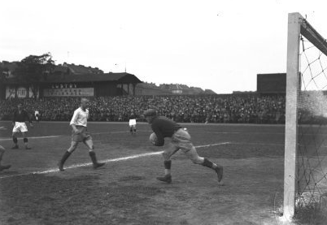
Jak to staré gardě na podzim střílelo
Historie
SK Kladno
 | Hráč |  | Branky
 | 1. | Tomáš Burda | 7
 | 2. | Tomáš Flódr | 6
 | 3. | Miloš Vála | 4
 | 4. | Jiří Vokoun sen. | 4
 | 5. | Pavel Čermák | 4
 | 6. | Josef Jonák | 3
 | 7. | Michal Hamšík | 1
 | 8. | Jan Čermák | 1
 | 9. | Daniel Jerman | 1
 | 10. | Pavel Božík | 1
 | 11. | Pavel Kratochvíl | 1
 | 12. | Roman Morávek | 1
Sportovní klub Kladno (SK Kladno) je český fotbalový klub založený 15. února 1903 pod původním názvem Sportovní kroužek Kladno. Roku 1925 se stal prvním mimo Pražským prvoligovým klubem a do první poloviny 60. let patřil mezi pravidelné účastníky první ligy.
Největšími úspěchy jsou třetí místa v sezónách 1933/1934 a 1946/1947. Sezóna v letech 1969/1970 byla na dlouhých 36 let poslední sezónou klubu v první lize. Návrat do prvoligového fotbalu přišel v roce 2006 po vítězství ve 2. lize avšak o čtyři roky později klub končí na 15. místě a opět sestupuje do 2. ligy. Následuje úpadek klubu který vyvrcholil sestupem do Divize (čtvrtá nejvyšší liga)
Stará garda Jaro 2020-změny vyhrazeny
Den | Datum | Čas | Domácí | Hosté
pátek | 10.04.2020 | 16:30 | TIGO Nučnice 1996 | Sepap Štětí
pátek | 17.04.2020 | 17:30 | Sepap Štětí | SK Libotenice
42
7

Slide 8
Kádr mužstva
SK Kladno
Dohrávka 6. kola okresního přeboru staré gardy byla v režii Sepapu který si zajistil 2. místo po podzimní části
Hráč |  | Dres
Tesař Jaroslav | brankář | 1
Vokoun Martin | brankář | 30
Nosek Tomáš | hráč | 3
Stříška Rastislav | hráč | 4
Pechr Jan | hráč | 5
Kraus Václav | hráč | 6
Švambera Jan | hráč | 7
Kalina Václav | hráč | 8
Růžička Petr | hráč | 8
Holub Antonín | hráč | 9
Růžička Jiří | hráč | 10
Dejčmar Filip | hráč | 11
Pospíšil Tadeáš | hráč | 12
Bagou Seri Antonie Feriole | hráč | 13
Javorek David | hráč | 14
Abrham Tomáš | hráč | 15
Hanzlík Štěpán | hráč | 16
Procházka Vladimír | hráč | 17
Richter Dominik | hráč | 18
Čížek David | hráč | 19
Tóth Marek | hráč | 20
ASK Lovosice - Sepap Štětí
0:5(0:1) 1.11.2019 6. kolo
Okresní přebor staré gardy měl své poslední podzimní kolo před týdnem. Přesto ještě naše mužstvo Sepapu čekal jeden zápas a to v Lovosicích. Důvod byl jednoduchý. Jednalo se o přeložení 6. kola kdy měl náš soupeř velkou marodku a požádal o odklad. Navíc jsme se dohodli na výměně pořadatelství tak že v letošním roce se hraje na umělce v Lovosicích a na jaře se bude hrát u nás. K zápasu se z naší strany dostavilo 14 borců a mohli jsme vyrazit. Počasí moc přívětivé nebylo a fotbalu nepřálo. Domácí zatím v soutěži posbírali jen 7 bodů a to z nás dělalo favorita. Navíc jsme hráli o podzimní 2. místo. Rozhodující náskok se nám podařilo získat už v 1. poločase. Skóre otevřel Jiří Vokoun senior a nezůstalo jenom u jednoho kousku. Ještě do poločasu jsme přidali další 3. Tím bylo rozhodnuto. Domácí si žádné větší střelecké příležitosti nevypracovali. Ve 2. poločase jsme se chystali skóre ještě vylepšit ale to co tam v 1. části padalo tak po změně stran zůstalo jen u pokusů a snahy navýšení náskoku. Dle slov jednoho z hrajících managerů Jana Tyleho nejvíce šancí zahodili Jiří Vokoun a Tomáš Burda. Jednu branku se nám ale podařilo vstřelit a když k tomu přičteme 4 z první půle tak to dává jasnou výhru 5:0. Mužstvu dospělých gratulujeme nejenom k výhře ale i k 2. místu v podzimní části.
Branky: J.Vokoun 2 T.Burda 2 P.Kratochvíl 1
Sestava: J.Suchitra-Z.Brzek J.Tyle D.Jerman R.Páviš P.Kindl
P.Božík T.Burda Z.Beran M.Hamšík R.Morávek
P.Kratochvíl J.Vokoun S.Grohman
Manager: M.Šťastný
Jan Pejša – trenér
Tomáš Procházka – vedoucí
Vladimír Kos - masér
8
41

Slide 9
Výsledky Dospělí B Podzim 2019-III. Třída
Den | Datum | Domácí | Hosté | Kolo | Výsledek
sobota | 17.08. 2019 | SK SAHARA Vědomice | SK Štětí "B" | 13 | 8:2
neděle | 25.08. 2019 | SK Štětí "B" | FK POLEPY | 1 | 1:4
sobota | 31.08. 2019 | SK Viktorie Kleneč | SK Štětí "B" | 2 | 2:3
neděle | 08.09. 2019 | SK Štětí "B" | FK Lounky Chodouny | 3 | 2:5
sobota | 14.09. 2019 | TJ Sokol Hoštka | SK Štětí "B" | 4 | 8:1
neděle | 22.09. 2019 | SK Štětí "B" | TJ Sokol Mšené Lázně | 5 | 0:3 kontumace
neděle | 29.09. 2019 | SK Štětí "B" | TJ Podřipan Rovné „B“ | 6 | 2:3
neděle | 06.10. 2019 | TJ Sokol Straškov Vodochody | SK Štětí "B" | 7 | 2:1
neděle | 13.10. 2019 | SK Štětí "B" | TJ Sokol Račice | 8 | 2:1
sobota | 19.10. 2019 | Sportovní klub Židovice | SK Štětí "B" | 9 | 15:0
neděle | 27.10. 2019 | SK Štětí "B" | FK BECHLÍN | 10 | 1:0
neděle | 03.11. 2019 | T.J. Sokol Býčkovice | SK Štětí "B" | 11 | 8:1
neděle | 10.11. 2019 | SK Štětí "B" | TJ Sokol Bříza | 12 | 2:4
Nevydařený výkon mužstva dospělých na hřišti posledního celku tabulky.
MFK Dobříš - SK Štětí
7:2(4:0) 14. kolo 9.11.2019
Na hřiště posledního celku tabulky, který v předchozích 13 kolech posbíral 8 bodů, jsme jeli pro body. Do zápasu už nastoupili zranění Jiří Vokoun a David Brandejs. Naopak oproti minulému zápasu doma zůstali zraněný Jiří Neuman a pracovními povinnostmi zatížený Tomáš Belák. V úvodních minutách to vypadalo, že určovat na jaké polovině hřiště se bude hrát, bude na našich, ale opravdu to bylo jen v úvodu. V 1. minutě kopal roh Jakub Pícha a stejnou výhodu jsme měli i v 8. minutě. A právě po 2. rohu měl na hlavě gól Adam Brůža, který se ale zalekl a balón netrefil. Pak už do hry vstoupila domácí Dobříš. Odskok míč pod dlouhém nákopu špatně odhadl Jiří Ransdorf a než se stačil otočit, tak si za ním míč navedl k zakončení Štěpán Maryška a zajistil domácím vedení 1:0. V 16. minutě udeřili domácí podruhé. Po nedůrazné hře ve středu hřiště jsme přišli o míč, Štěpán Maryška si povodil obranu a naservíroval balón Janu Šrainovi na gól na 2:0. Ve 21. minutě jsme si opět nevěděli rady se Štěpánem Maryškou. Jen úspěšný zákrok Martina Jelínka zabránil dalšímu úspěchu domácích. Poučení to ale do naší obranné činnosti nepřineslo. Hned za 3 minuty poslal totiž od rohového praporku míč před branku Václav Šrain, našel tam nikým nehlídaného jmenovce Jana a svojí druhou brankou v utkání zvýšil na 3:0. Takovýto průběh utkání určitě neočekával ani ten největší pesimista. V dalším průběhu 1. půle jsme 2x zazlobili. Nejdříve to byla tečovaná střela Víti Kaly, po které brankář vyrazil míč na roh a pak únik Jiřího Vokouna, který hledal před brankou nabíhajícího Jakuba Slavíčka, ale míč k němu nedošel. Ve 34. minutě se na naší branku po levé straně řítil Štěpán Maryška, ale branku překopnu. Ve 37. minutě ho
 | III. Třída dospělých 2019/2020 po 13. kolech konečná podzimní
 | 1. | FK POLEPY z.s. | 13 | 11 | 0 | 0 | 2 | 46:20 | 33
 | 2. | SK SAHARA Vědomice z.s. | 13 | 9 | 1 | 0 | 3 | 41:31 | 29
 | 3. | TJ Sokol Mšené Lázně | 12 | 9 | 0 | 0 | 3 | 40:18 | 27
 | 4. | TJ Sokol Straškov Vodochody | 13 | 8 | 1 | 0 | 4 | 28:24 | 26
 | 5. | TJ Sokol Račice | 13 | 7 | 1 | 2 | 3 | 32:21 | 25
 | 6. | TJ Sokol Hoštka, z.s | 13 | 6 | 2 | 0 | 5 | 33:30 | 22
 | 7. | FK BECHLÍN z.s. | 13 | 7 | 0 | 0 | 6 | 32:21 | 21
 | 8. | T.J. Sokol Býčkovice z.s. | 13 | 5 | 1 | 1 | 6 | 42:29 | 18
 | 9. | FK Lounky Chodouny, z.s. | 12 | 5 | 0 | 3 | 4 | 25:21 | 18
 | 10. | Sportovní klub Židovice, z.s. | 13 | 5 | 0 | 0 | 8 | 38:26 | 15
 | 11. | TJ Podřipan Rovné, z.s. „B“ | 13 | 4 | 0 | 2 | 7 | 19:35 | 14
 | 12. | SK Viktorie Kleneč, z.s. | 13 | 2 | 2 | 0 | 9 | 18:38 | 10
 | 13. | SK Štětí B z.s. | 13 | 3 | 0 | 0 | 10 | 18:63 | 9
 | 14. | TJ Sokol Bříza z.s. | 13 | 1 | 0 | 0 | 12 | 17:52 | 3
40
9

Slide 10
Pokračování MFK Dobříš-SK Štětí 9.11.2019
Podzimní představení B mužstva dospělých
nahradil Patrik Junek. Sám opuštěn zůstal před naší brankou a stačilo jen nastavit nohu. 4:0 a pomalu se začínal rýsovat výsledek v podobě debaklu. Ještě před změnou stran to mohl malinko vylepšit David Brandejs. Míč tlačil k pravé tyči i očima, ale brankář v posledním možném okamžiku vytlačil na roh. V kabině si o přestávce hráči chválu nevyslechli. Hned po minutě hry ve 2. části byl blízko snížení náskoku domácích David Brandejs. Míč uklízel k levé tyči, ale byli tam i rukavice Radima Webera. Štěpán Maryška, o tom se hráčům Štětí bude asi dlouho zdát. V 50. minutě si zasekl míč v našem vápně, ale nohu mu zasekl i Jiří Ransdorf a to nemohlo být nic jiného než penalta, kterou s přehledem gólem na 5:0 zužitkoval Patrik Junek. Kde byli naši obránci v 54. minutě? Každopádně nebyli tam, kde být měli a postavili do lehké úlohy Patrika Junka, který po centru Adama Petrlíka zvýšil na drtivých 6:0. Když pak o minutě postupoval sám na brankáře domácích Jakub Slavíček a nedal, tak ozývalo „ Je to na ručník“. Z dobré pozice zahrával volný přímý kop Jakub Pícha v 56. minutě, ale vysoko přestřelil. Trestňák kopali i domácí a hlavička, která z toho vzešla, šla jen těsně vedle. V 61. minutě nahradil Jakuba Píchu, který neměl fit kotník, Lukáš Jakl a byl to on, kde po minutě pobytu na hřiště z osmi metrů ve velké šancí branku vysoko minul. Že by to mohlo jít, ukázala nahrávka David Brandejse za obranu na Jiřího Vokouna v 64. minutě a jeho nechytatelná střela, kterou nestačila zachytit ani místní kamera, znamenala snížení náskoku na 1:6. V 68. minutě nás potkala další nepříjemná věc. Vlastně hned 2 najednou. Centr před branku, střelu Štěpána Maryšky Martin Jelínek v brance nohou vyrazil, ale pouze k Patrikovi Junkovi, který gólem na 7:1 málem protrhl síť. Ale to v bolestech ležel před brankou Martin jelínek, držel se za koleno a musel střídat. Mezi 3 tyče nastoupil Václav Sailer, který nebyl také úplně fit. V 74. minutě zkoušel střeleckou mušku z volného přímého kopu Jiří Vokoun, ale náboj přesný neměl. Částečně s ohledem na vývoj utkání si to vynahradil v 85. minutě, Jakub Slavíček směřoval míč na Davida Brandejse, ten ho prozřetelně nechal proběhnout za sebe, kde byl právě nabíhající Jiří Vokoun a snížil na konečných 2:7 z našeho pohledu.
Branky: J.Vokoun 2
Sestava: M.Jelínek(68.V.Sailer)-V.Kala, J.Ransdorf, F.Svoboda(46.R.Feko),
D.Mencl-J.Slavíček, J.Vokoun, R.Slanička, J.Pícha(62.L.Jakl),
A.Brůža-D.Brandejs(88.T.Kysela)
Trenér:J.Ransdorf, P.Hoznédl Vedoucí: M.Plíšek
Rozhodčí: L.Tryzna-V.Haleš, P.Vít Delegát: J.Vrzal 125 diváků
Po znovu založení B mužstva dospělých v roce 2018 se hned prvním rokem podařilo postoupit do III. Třídy. Soutěž, která se po reorganizaci soutěží na úrovni kraje stala kvalitnější. Potvrdilo s eto hned v 1. kole 17.8.2019, kdy jsme si z Vědomic přivezli nadílku v podobě porážky 8:2. Ve 2. kole jsme si doma vyzkoušeli Polepy a i když jsme s favoritem dlouho drželi krok, tak jsm e nakonec prohráli. Až teprve ve 3. kole se na nás usmálo sluníčko a z Klenče jsme si přivezli 3 body. Přišlo dalších 5 zápasů a v nich 5 porážek, mezi kterými blya i jedna kontumace. Doma jsme se nesešli s proti Mšeným Lázním a bylo z toho pěkná ostuda. Po 8 kolech z toho nemohlo být nic lepšího než 13. místo se 3 body. Druhého vítězství jsme se dočkali až v Polabském derby doma proti Račicím, kdy jsme v dramatickém utkání udrželi výhru 2:1. Doufali jsme , že výra přinese do našich řad chuť do dalších utkání, ale vystřízlivěli jsme velmi rychle. Hned v následujícím kole jsme se nesešli proti Židovicím a v 7 lidech jsme dostali nakládačku 15:0. Pak následovalo domácí utkání proti Bechlínu, ve kterém jsme si vybrali velkou porci štěstí, když za stavu 1:0 pro naše mužstvo v 93. minutě trefili hosté tyčku. Venkovní zápas v Býčkovicích pronásledoval opět problém s účastí a byla z toho jasná porážka 8:1. V posledním podzimním kole jsme doma přivítali poslední celek tabulky, který ještě nezískal bod, a i když naše výsledky v první polovině soutěže nebyly růžové, tak se očekávala naše výhra. Světa div se, ale my jsme prohráli 4:2. Špatný výkon bez pořádné střely na branku. V tabulce zůstáváme na 13. místě s 9 body, i když byla šance předstihnout Kleneč s 10 body.
Trenér: Pavel Minárik senior
Vedoucí: V.Švancar
10
39

Slide 11
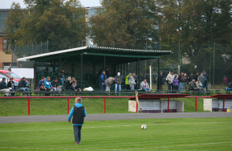
Střelci B mužstva dospělých
Totální venkovní propadák, jinak se výsledek 7:2 nedá nazvat. Je to jen pokračování posledních nepovedených zápasů na hřištích soupeřů. V Neratovicích 6:0 a v Brandýse n.L..3:0. Zbytečně jsme v Dobříši ztráceli míče, dělali chyb v rozehrávce a soupeře pouštěli do rychlých brejků. Před brankou zůstávali volní hráči, kteří postupně navyšovali skóre. 3 branky vstřelil Patrik Junek a po 2 přidali Jan Šrain a Štěpán Maryška. Těžko někoho chválit. V důležitém utkání tým vyhořel jako celek. Napravit reputaci a aspoň trochu před zimní přestávkou vylepšit postavení v tabulce ziskem bodů, má naše mužstvo v posledním podzimním vystoupení v sobotu 16. listopadu proti SK Kladnu. Nečeká nás ale vůbec nic lehkého. Kladno v posledních zápasech chytlo formu, vítězí a navíc na hřištích soupeřů patří k neúspěšnějším celkům naší divizní skupiny. V tabulce jsme na 13. místě se ziskem 15 bodů Většina celků v okolí našeho pořadí vítězila a v tabulce se to bodově celkem srovnalo.
Hráč | Branky
Filip Podhorský | 6
Lukáš Brzek | 2
Lukáš Jakl | 2
Luboš Uřidil | 2
Tomáš Danč | 1
Michal Černý | 1
Šimon Vála | 1
Pavel Minárik senior | 1
Pavel Minárik junior | 1
11. kolo 02.11.-3.11.2019
Sportovní klub Židovice | TJ Sokol Straškov | 0:1
SK SAHARA Vědomice | FK Lounky Chodouny | 3:2
FK Polepy | SK Viktorie Kleneč | 2:1
TJ Sokol Račice | TJ Sokol Mšené Lázně | 4:2
FK BECHLÍN | TJ Podřipan Rovné "B" | 3:0 kontumace
TJ Sokol Bříza | TJ Sokol Hoštka | 3:5
T.J. Sokol Býčkovice | SK Štětí "B" | 8:1
12. kolo 09.11.-10.11.2019
TJ Sokol Račice | Sportovní klub Židovice | 2:1
TJ Sokol Straškov | FK BECHLÍN | 2:0
TJ Podřipan Rovné "B" | T.J. Sokol Býčkovice | 5:4
TJ Sokol Mšené Lázně | SK Viktorie Kleneč | 5:0
TJ Sokol Hoštka | SK SAHARA Vědomice | 0:4
FK Lounky Chodouny | FK Polepy | 1:2
SK Štětí "B" | TJ Sokol Bříza | 2:4
38
11

Slide 12
Tabulka divizní soutěže jedno kolo před koncem podzimu
Utkání dospělých zahájilo na naší straně jen 10 hráčů, více nás nebylo a po zraněních jsme dohrávali pouze v 8 lidech. Nemohlo z toho být nic lepšího než opětná vysoká porážka na hřišti soupeře.
Na 1. místě už je s 5 bodovým náskokem Český Brod. Napomohla tomu nečekaná výhra Loun v Souši. Na tu se už pouze na 2 body po výhře v Rakovníku dotáhl Meteor. Boj o příčky nejvyšší nevzdal ještě 4. Chomutov. Ztrácet na čelo už začíná 5. Ostrov. Aritma klidný střed a ze spodních pater tabulky so do něj zařadilo už i Kladno na 7. místě. Klidněji se v zimě bude spát i v Březové s 20 body na 8. místě. Na 9. místě jsou Neratovice s 19 body, které v posledních 2 zápasech prohrály. Mužstva na 10. až 12. místě mají stejně 18 bodů. Louny po již zmiňované výhře v Souši a Brandýs, kterému se opět začíná dařit. Z těchto mužstev prohrálo jen Slaný na Kladně. Štětí zůstává i po vysoké prohře v Dobříši na 13. místě, protože Rakovník doma prohrál s Meteorem a patří mu 14. místo. Na posledních 2 místech je Česká Lípa a Dobříš, kterým se v posledním kole podařilo vyhrát
T.J. Sokol Býčkovice - SK Štětí "B"
8:1(3:0) 3.11.2019 11. kolo III.Třída
Další nepovedený výjezd na hřiště soupeře v podobě vysoké porážky i když ještě den před utkáním byl vedoucí našeho týmu plný optimizmu a víry v zisk bodů na hřišti v Býčkovicích. Nakonec to ale dopadlo trochu jinak. Někteří hráči nepřišli i když to den předem přislíbili a stala se i nemilá osobní věc kterou jeden z hráčů musel řešit návratem domů. K mužstvu dospělých se přidal i dorostenec Daniel Ivanič ze kterého by si měli vzít příklad všichni ti kteří slušně řečeno se z nějakého důvodu nemohou zúčastnit. Když se to spočítalo a do hry nastoupil i trenér Pavel Minárik senior tak nás zůstalo 10. Domácí hrající v klidném středu tabulky a v minulém kole celkem snadno zvítězili v Hoštce 4:0 se ujali vedení 1:0 už v 10 minutě když se o to zasloužil Antonín Andrle. Druhou branku jsme inkasovali v 15. minutě kdy se do listiny střelců zapsal Dominik Kruncl. Do poločasu se domácím podařilo vstřelit ještě jednu branku a určit tak výsledek 3:0. Do 2. poločasu již nenastoupil Jan Prieložný kterému se vrátilo zranění nohy. Navíc nedohrál z důvodu zranění ani Pavel Minárik junior a tak jsme nakonec dohrávali v 8 lidech. Z toho nemohlo být nic lepšího než další branky v naší síti kterých nakonec domácí nastříleli 8 a zaslouženě vyhráli 8:1 když náš jediný úspěch zaznamenal hrající trenér Pavel Minárik.
Branky: P.Minárik senior 1
Sestava: L.Uřídil-P.Tichý P.Minárik junior L.Jakl J.Prieložný
D.Ivanič L.Brzek Š.Vála P.Minárik senior
Trenér: P.Mináril Vedoucí: V.Švancar
Rozhodčí: P.Dobrý-J.Kučera P.Hrbáček 50 diváků
 | Divize dospělých 2019-2020 po 14 kole
 | 1. | SK Český Brod | 14 | 11 | 1 | 1 | 1 | 21:9 | 36
 | 2. | FK Baník Souš | 14 | 9 | 1 | 2 | 2 | 29:13 | 31
 | 3. | FK Meteor Praha VIII | 14 | 8 | 2 | 1 | 3 | 26:18 | 29
 | 4. | FC Chomutov | 14 | 6 | 2 | 4 | 2 | 23:13 | 26
 | 5. | Fotbalový klub Ostrov | 14 | 6 | 2 | 3 | 3 | 32:25 | 25
 | 6. | SK Aritma Praha | 14 | 6 | 2 | 1 | 5 | 17:12 | 23
 | 7. | SK Kladno, z.s | 14 | 7 | 0 | 1 | 6 | 31:21 | 22
 | 8. | FK Olympie Březová | 14 | 4 | 2 | 4 | 4 | 20:27 | 20
 | 9. | FK Neratovice | 14 | 4 | 2 | 3 | 5 | 22:17 | 19
 | 10. | FK Brandýs n.L. | 14 | 4 | 1 | 4 | 5 | 15:17 | 18
 | 11. | FK SEKO Louny | 14 | 3 | 4 | 1 | 6 | 21:25 | 18
 | 12. | SK Slaný | 14 | 3 | 3 | 3 | 5 | 21:27 | 18
 | 13. | SK Štětí | 14 | 3 | 3 | 0 | 8 | 26:41 | 15
 | 14. | TJ Tatran Rakovník | 14 | 3 | 2 | 1 | 8 | 21:32 | 14
 | 15. | FK Ars. Česká Lípa | 14 | 1 | 4 | 0 | 9 | 22:34 | 11
 | 16. | MFK Dobříš | 14 | 2 | 1 | 3 | 8 | 21:37 | 11
12
37

Slide 13
B mužstvo dospělých se s podzimem rozloučilo porážkou s posledním celkem tabulky
Ve 14. kole divizní soutěže ani jeden zápas neskončil remízou
SK Štětí B – TJ Sokol Bříza
2:4(1:1) 12. kolo 13. hrané 10.11.2019
Zápas mužstev na posledních 2 místech tabulky. Na rozdíl od soupeře jsme na tom byli ale bodově lépe, protože Bříza v dosavadním průběhu soutěže nezískala ještě ani bod. To naše mužstvo už vyhrálo 3x. První příležitost dostat se do vedení měl soupeř v 10- minutě, když se dostal k míči po naší špatné rozehrávce a po míči se v brance musel natahovat Luboš Uřídil. Ve 12. minutě měl z dobré střelecké příležitosti z volného přímého kopu naše mužstva. Pavel Minárik se úkolu zhostil na jedničku a střelou přes zeď dostal naše mužstvo do vedení 1:0. Radostné chvíle jsme ale moc dlouho nezažívali. V 15. minutě jsme nechali za svými zády zapomenutého Petra Šafra a ten srovnal na 1:1. V dalším dění na hřišti jsme drželi více na kopačkách, ale moc platné to nebylo, protože chyběla střela na branku a kombinace většinou končila nepřesnou přihrávku. Největší naši šanci měl do poločasu Lukáš Brzek, ale vystřelil sice tvrdě, ale chyběla přesnost. Druhý poločas jsme nezačali vůbec dobře a ve 48. minutě dostal hosty do vedení největší hráč na hřišti Martin Huja. Rychle srovnat mohl dorostenec Ladislav Kuča, ale příležitosti se zalekl a branku minul. V 56. minutě zahrával volný přímý kop Adam Brůža, který se objevil na hřišti ve 2. poločase, ale hostující gólman Jiří Křtěn střelu vyrazil a ani dorážka k vyrovnání nevedla. Šanci měl po hodině hry Josef Horáček, kterému ale zase brankář šikovně zmenšil střelecký úhel a také z toho nic nebylo. Když jsme se nadechovali k závěrečnému náporu, tak se Adam Brůža nechal zbavit míče Petrem Šafrou a skončilo to gólem na 1:3. Snížení náskoku měl na noze Pavel Minárik senior, ale z otočky trefil jen tréninkovou branku mimo hřiště. 9 minut před koncem jsme se gólu přeci jenom dočkali. Míč po přihrávce před branku si srazil za záda vlastního brankáře Michal Čutík. Vycítili jsme šanci ale za další 2 minuty jsme o ní zase přišli. Jan Tesař krásně ukličkoval bránícího Šimona Válu a definitivně rozhodl, že se Bříza dočká první letošní výhry, která měla podobu 4:2. Znamená to, že po posledním podzimní kole zůstává B mužstvo na předposledním 13. místě a Klenče , která má o bod více jsme v tabulce nepředběhli.
Branky: P.Minárik sen. 1, vlastní 1
Sestava: L.Uřídil-J.Tichý, P.Minárik sen., D.Ivanič, Š.Vála, L.Jakl(68.V.Guzy),
L.Brzek(46.A.Brůža), J.Horáček, R.Feko, P.Minárik
junior(87.P.Střihavka), L.Kuča
Trenér: P.Guzy Vedoucí: J.Havner
Rozhodčí: David Dobiáš
FC Chomutov - SK Aritma Praha 1:0(1:0)
šťastná vydřená výhra domácích, kterou minutu před přestávkou zajistil Pavel Vávra a udržel Chomutov v horních patrech tabulky.
FK Brandýs n.L. - FK Neratovice 3:1(2:1)
zasloužená výhra domácích. Hosté jen dotahovali a navíc je od další gólu zachránila 2x branková konstrukce.
SK Kladno - SK Slaný 4:1(2:1)
první okresní derby těchto mužstev v divizní soutěži rozhodly 2 branky Davida Čížka a Marka Tótha. Šancí měla obě mužstva velké množství, ale domácí přeci jen víc a zaslouženě před 380 diváky vyhráli
TJ Tatran Rakovník - FK Meteor Praha 0:2(0:0)
Po 2 výhrách v řadě předvedli hosté matný výkon, který nemohl na hostující tým stačit, i když se prosadil až po změně stran góly Vojtěcha Kostky a Tomáše Rady.
FK Baník Souš - FK SEKO Louny 1:3(1:2)
když šli domácí v 11. minutě do vedení z penalty 1:0, tak by někdo těžko tipoval, že si Louny domů povezou výhru 3:1. Stalo se ale skutečností. Góly Sulovského a Gajeckého do poločasu zápas otočili a po změně stran výhru pojistil Petr Vokurka
FK Arsenal Česká Lípa - FK Olympie Březová 4:1(1:0)
domácí dosáhli na první letošní vítězství v normální hrací době. Hosté zcela propadli a odvezli si domů zaslouženou prohru. 2 góly se prosadil Karel Kaňkovský
SK Český Brod - FK Ostrov 1:0(0:0)
Pouze 80 diváků se přišlo podívat na zápas vedoucího celku tabulky domácího Českého Brodu. Viděl jednu branku Tomáše Hrdličky, která stačila k zisku 3 bodů.
MFK Dobříš - SK Štětí 7:2(4:0)
krutá porážka hostujícího celku, jehož hra se sesypal po rchlých brejcích soupeře už v 1. poločase. 3 góly Patrik Junek, 2 Jan Šrain a také Štěpán Maryška
36
13

Slide 14
Poslední podzimní kolo divizní soutěže
Český Brod jede potvrdit podzimního mistra na Meteor. Ten ale bude chtít vyhrát, protože pokud by se mu to podařilo a Souš nebodovala ve Slaném, tak se dostane na 2. místo. Neratovice se budou chtít proti České Lípě s podzimem rozloučit vítězně. Ta ale v minulém kole poprvé čistě vyhrála a hlásí, že by ráda také uspěla. Zajímavé bude utkání Louny Rakovník, mužstev sousedních okresů , které to nemají od sebe tak daleko. Kousek to má i Chomutov do Ostrova, kde se očekává velká návštěva. Zda se podaří Dobříši odlepit od posledního místa záleží na tom, zda získá v Březové více bodů než Lípa v Neratovicích.
 | Okresní přebor starší přípravky podzim 2019 po 9. kole skupina B konečná
 | 1. | SK Sokol Brozany | 11 | 11 | 0 | 0 | 0 | 209:65 | 33
 | 2. | FK BECHLÍN z.s. | 11 | 9 | 0 | 1 | 1 | 145:78 | 28
 | 3. | TJ Dynamo Podlusky | 11 | 8 | 0 | 0 | 3 | 143:60 | 24
 | 4. | SK Libotenice | 11 | 7 | 0 | 1 | 3 | 115:88 | 22
 | 5. | FK Křešice | 11 | 5 | 0 | 3 | 3 | 78:67 | 18
 | 6. | Slavoj Bohušovice n.O. | 11 | 5 | 0 | 0 | 6 | 95:122 | 15
 | 7. | TJ Sokol Straškov | 11 | 3 | 0 | 1 | 7 | 79:87 | 10
 | 8. | SK Štětí | 11 | 3 | 0 | 1 | 7 | 69:108 | 10
 | 9. | SK SAHARA Vědomice z.s. | 11 | 3 | 0 | 1 | 7 | 78:123 | 10
 | 10. | TJ Sokol Mšené Lázně | 11 | 2 | 0 | 2 | 7 | 59:137 | 8
 | 11. | TJ Viktorie Budyně | 11 | 2 | 0 | 1 | 8 | 80:134 | 7
 | 12. | TJ Sokol Hoštka | 11 | 2 | 0 | 1 | 8 | 50:131 | 7
15. kolo
16.11.2019 10:15 | SK Štětí | SK Kladno
16.11.2019 10:15 | SK Aritma Praha | FK Brandýs n.L.
16.11.2019 10:15 | FK Neratovice-Byškovice | FK Arsenal Česká Lípa
16.11.2019 10:15 | FK Olympie Březová | MFK Dobříš
16.11.2019 13:30 | FK Ostrov | FC CHOMUTOV
16.11.2019 13:30 | SK Slaný | FK Baník Souš
17.11.2019 10:00 | FK Meteor Praha VIII | SK Český Brod
17.11.2019 13:30 | FK SEKO LOUNY | TJ TATRAN Rakovník
 | Mladší přípravka skupina ELITE 2019-2020
 | 1. | ASK Lovosice |  | 2 | 2 | 0 | 0 | 34:13 | 6
 | 2. | SK Bezděkov |  | 2 | 2 | 0 | 0 | 32:11 | 6
 | 3. | TJ Slavoj Úštěk |  | 2 | 2 | 0 | 0 | 29:11 | 6
 | 4. | Sokol Malé Žernoseky |  | 3 | 1 | 0 | 2 | 22:38 | 3
 | 5. | SK Liběšice |  | 1 | 0 | 0 | 1 | 7:13 | 0
 | 6. | SK Štětí. |  | 2 | 0 | 0 | 2 | 12:29 | 0
 | 7. | Slavoj Bohušovice n.O. |  | 2 | 0 | 0 | 2 | 9:30 | 0
14
35

Slide 15
Starší žáci prošli podzimní částí okresního přeboru bez jedině porážky v normální hrací době. 2x remizovali. Jednou v Hoštce 0:0 a zvítězili na penalty. Podruhé doma se Straškovem 2:2, ale tentokrát byl v pokutovém rozstřelu lepší soupeř. Celkově je z toho 42 bodů a 1. místo. Pronásledovatele, ale nejsou bodově daleko za námi. Druhá Hoštka má dokonce stejně bodů jako naše mužstvo a nejvyšší příčku držíme jen díky lepšímu skóre. Třetí místo patří Liběšicím, které mají bodů 40. Na jaře nás tedy nečeká nic lehkého. Právě mezi těmito týmy se rozhodne o přeborníkovi okresu. Ostatní kolektivy jsme většinou jasně přehrávali. Ať už to byla výhra 18:0 v Lovečkovicích nebo poslední přestřelka doma proti Velemínu. Trenér Miloslav Hromy měl k dispozici kádr 15 hráčů, který byl vzhledem k tomu, že se hraje na menším hřišti, dostatečný. Je to ale dámo i tím, že letos nemáme přihlášeny starší žáky a tak z mužstvo nastupují i borci, kteří věkem patří právě do kategorie mladších žáků. Hráčům patří za předvedené výkony v podzimní části pochvala a přejeme jim, aby se jim dařilo i na jaře ad do Štětí převezli v červnu pohár za 1. místo v již zmiňovaném okresním přeboru. Zapomenout s poděkováním nesmíme ani na Davida Németha, který pomáhal v rámci tréninkové činnosti, ale i při organizování zápasů.
SK Štětí - FK Česká Lípa
4:2(0:0) 2.11.2019 13. kolo
Marodka na naší lavičce se před tímto důležitým utkáním které nazvěme kláním o 6 bodů v boji o případný střed v tabulce o něco vylepšila ale opravdu jenom trochu. Nastoupil v minulém kole chybějící Jiří Ransdorf a k dispozici byl i Vít Kala který byl služebně mimo. Hned jak se začalo tak létaly jiskry. Jakub Pícha okoštoval tvrdost kopaček soupeře už ve 2. minutě. Ve 4. minutě byl zase faulován Rudolf Slanička a zahrávali jsme volný přímý kop. Chtěli jsme z něj překvapit rychlou rozehrávkou ale centr Jakuba Slavíčka byl příliš dlouhý. Úvodní aktivita se ale brzo z našich kopaček vytratila a hosté lehce zachytávali naší snahu a pokusy o přečíslení. Začali těžit z našich chyb v rozehrávce a vypracovali si hned několik rohů. Po jednom zaslouženě obdržel žlutou kartu Karel Kaňkovský který dost nešetrně loktem atakoval našeho brankáře. Když jsme se nedokázali prosadit kombinací až do vápna tak to z dálky zkusil Rudolf Slanička ale trefil jen prostředek branky Tomáše Plechatého. Utkání moc bohaté na větší brankové příležitosti v 1. půli nebylo. Ve 20. minutě se k zakončení z hranice velkého vápna dostal Martin Žižka pálil levou ale vysoko nad. Z dálky na opačném konci hřiště to zkusil Adam Brůža ten sice mířil mezi 3 tyče ale doprostřed branky kde byl na čekané brankář. Ve 30. minutě byl z kopačky Rudolfa Slaničky vyslán do gólovky Jakub Slavíček. Chtěl to dloubnout přes brankáře což mu sice vyšlo ale míč skončil vedle. Na levačce si nastavil mířidla David Mencl a hostující brankář měl velké starosti aby vytěsnil míč aspoň na roh. Ke slovu se hlásila i Česká Lípa. Centr kapitána
 | Okresní přebor starších žáků 2019/2020 po 15. kolech konečná podzimní
 | 1. | SK Štětí, z.s. | 15 | 13 | 1 | 1 | 0 | 171:12 | 42
 | 2. | TJ Sokol Hoštka, z.s | 15 | 13 | 1 | 1 | 0 | 111:17 | 42
 | 3. | SK Liběšice | 15 | 13 | 0 | 1 | 1 | 91:12 | 40
 | 4. | TJ Sokol Straškov Vodochody | 15 | 12 | 1 | 0 | 2 | 102:16 | 38
 | 5. | TJ Sokol Libochovany | 15 | 10 | 0 | 0 | 5 | 45:22 | 30
 | 6. | Sulejovice/Vchynice SD | 15 | 8 | 0 | 0 | 7 | 69:53 | 24
 | 7. | TJ FC Dubany | 15 | 8 | 0 | 0 | 7 | 63:52 | 24
 | 8. | FK Slavoj Třebenice | 15 | 7 | 1 | 0 | 7 | 58:43 | 23
 | 9. | Sokol Velké Žernoseky | 15 | 7 | 0 | 2 | 6 | 46:40 | 23
 | 10. | TJ Viktorie Budyně n.O. | 15 | 6 | 2 | 0 | 7 | 53:61 | 22
 | 11. | TJ Sokol Mšené Lázně | 15 | 5 | 1 | 1 | 8 | 38:61 | 18
 | 12. | FK SCHOELLER Křešice | 15 | 4 | 0 | 1 | 10 | 48:88 | 13
 | 13. | FK Travčice | 15 | 4 | 0 | 0 | 11 | 25:93 | 12
 | 14. | T.J. Sokol Zahořany | 15 | 1 | 1 | 0 | 13 | 17:100 | 5
 | 15. | TJ Lovečkovice | 15 | 1 | 0 | 1 | 13 | 11:138 | 4
 | 16. | SK Velemín | 15 | 0 | 0 | 0 | 15 | 15:153 | 0
34
15

Slide 16
Pokračování SK Štětí-FK Arsenal Česká Lípa 2.11.2018
11. kolo 02.11.2019
T.J. Sokol Zahořany | TJ Slavoj Sulejovice | 0:7
SK Liběšice | TJ FC Dubany | 7:1
FK Schoeller Křešice | TJ Lovečkovice | 14:0
TJ Sokol Mšené Lázně | TJ Sokol Libochovany | 0:2
TJ Viktorie Budyně | SK Štětí | 1:11
FK Travčice | Sokol Velké Žernoseky | 1:5
SK Velemín | TJ Sokol Hoštka | 0:16
FK Slavoj Třebenice | TJ Sokol Straškov | 1:6
12. kolo 09.11.2019
TJ Lovečkovice | FK Slavoj Třebenice | 1:6
TJ Slavoj Sulejovice | Sokol Velké Žernoseky | 5:1
TJ Sokol Hoštka | TJ Sokol Mšené Lázně | 5:2
TJ FC Dubany | FK Travčice | 7:1
TJ Sokol Libochovany | SK Liběšice | 0:2
TJ Sokol Straškov | TJ Viktorie Budyně nad Ohří | 9:1
SK Štět | SK Velemín | 19:1
T.J. Sokol Zahořany | FK Schoeller Křešice | 0:7
Štěpána Hodače našel hlavu Karla Kaňkovského ale Václav Sailer balón za svá záda nepustil. Nadějně vypadala akce Matěje Vébra ale k důraznějšímu zakončení jsme ho nepustili. Poločas skončil 0:0 a gólová přehlídka začala až po změně stran. A brzy. Ve 47. jsme čekali že vražení do Jakuba Slavíčka zezadu odpíská hlavní arbitr Tereza Hessová jako nedovolené ale marné byly protesty tribun i hráčů. Pokračovalo se ve hře a Matěj Vébr se mohl radovat z vedoucí branky České Lípy na 1:0. Museli jsme to překousnout a pokusit se zápas otočit. Zahrávali jsme vzápětí několik volných přímých kopů ale žádný z nich gólem nerozkvetl. Vyrovnání přišlo na svět v 65. minutě. Jakub Pícha moc dobře viděl jak mu do vápna na to správné místo nabíhá Vít Kala a tak mu míč posadil na hlavu na milimetr přesně. Koncovka byla skvělá a mohli jsme se radovat z gólu na 1:1. Jakoby jsme dostali do žil novou krev a naše ofenzíva pokračovala. Známkou jedna oceněnou kombinační akci jsme rozehráli hned za minutu Tomáš Belák mířil k tyči kde ale byla hlava Štěpána Dudy a zabránila brance. Mrzet nás to ale dlouho nemuselo. Kopali jsme roh míč se dostal k Jakubovi Píchovi a jeho další přesný centr našel hlavu Rudolfa Slaničky který rozradostnil všechny fanoušky gólem na 2:1. Teda kromě jinak bouřlivé skupiny diváků z České Lípy. Hosté byli hodně zaskočeni a téměř každý náš útok byl v těchto minutách velkým nebezpečím pro obranu soupeře. V 70. minutě seriál centrů od Jakuba Píchy pokračoval a přineslo to další úspěch. Na hranici velkého vápna se objevil Jiří Ransdorf a balón poslal kam měl. K pravé tyči na 3:1. Tak jak jsme byli rozjetý tak za další minutu visela branka na 4:1 na vlásku. Tomáš Belák ho ale nepřetrhl. Moc mu to na nohu nesedlo a výsoko branku překopl. Že ještě není čas na oslavy jsme si uvědomili v 73. minutě. Až příliš lehce prošel naší obranou Matěj Vébr a střelou přes celou branku snížil na 2:3. Museli jsme pak čelit volnému přímému kopu po faulu Rudolfa Slaničky navíc hřiště musel v 85. minutě opustit zraněný stoper Jiří Ransdorf. Nahradil ho Filip Podhorský a ukázalo se že někdy i to špatné se může přeměnit v dobré. Filip
Nejpilnější střelce měli na podzim starší žáci
Hráč | Branky
Daniel Hromy | 50
Petr Hůrka | 32
Roman Chromý | 21
Michael Miga | 15
Miroslav Volák | 9
Lukáš Širochoman | 5
Lukáš Viktora | 6
Michael Daňo | 5
Milan Borovec | 4
Dragan Kosorič | 4
Vojtěch Budka | 4
Jan Chromý | 4
Jan Viktora | 2
Petr Truníček | 2
Jakub Vejl | 2
16
33

Slide 17
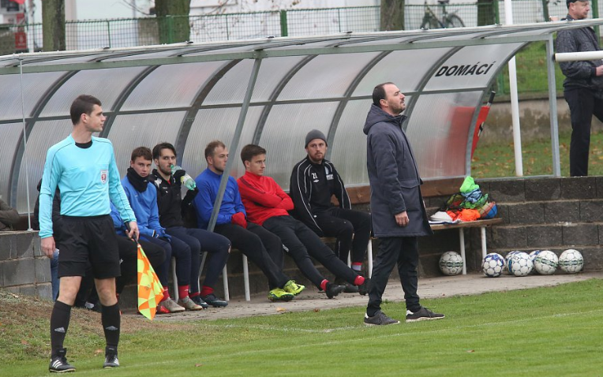
Soupeř starších žáků odolával jen v 1. poločase
Pokračování SK Štětí-FK Arsenal Česká Lípa 2.11.2018
totiž 4 minuty před koncem trefil levou tyč od níž se balón odrazil k Tomáši Belálovi a ten do prázdné svatyně zvýšil na 4:2. Zdálo se být rozhodnuto. Česká Lípa ale ještě končit nechtěla a hlavně díky naší nepřesné rozehrávce měla šance ke korekci výsledku. Milan Lakatoš z volného přímého kopu trefil jen hlavu Rudolfa Slaničky a od ní šel míč na roh. Několik vteřin před třetí minutou nastavení se neujala ani střela Karla Kaňkovského která zavítala hodně vysoko nad naší branku. Pak už tu byl konec a s ním i naše výhra 4:2.
Branky: V.Kala 1 R.Slanička 1 J.Ransdorf 1 T.Belák 1
Sestava: V.Sailer-V.Kala F.Svoboda J.Ransdorf(85.F.Podhorský)
D.Mencl-J.Slavíček Pícha R.Slanička J.Neuman,A.Brůža(90.P.Fary)-
T.Belák
Trenér: J.Ransdorf P.Hoznédl Vedoucí: J.Tyle
Rozhodčí: T.Hessová-J.Šlajs J.Fencl Delegát: Zbyněk Poppr
Hlavní pořadatel: V.Švancar 100 diváků
TJ Viktorie Budyně nad Ohří - SK Štětí
1:11(1:3) 14. hrané kolo 2.11.2019
Do Budyně jsme po dlouhé vítězné sérii odjížděli s dobrou náladou a podle postavení v tabulce i jako favorit. Výkon v prvním poločase ale tomu moc neodpovídal. Sice už v 5. minutě se po pravé straně prohnal Miroslav Volák a vedli jsme 1:0, ale již za 4. minuty přišel v tísni o míč Michael Miga, když neměl komu přihrát, přišla střela z levé strany a nešťastník Míša tečoval míč do vlastní branky na 1:1. Kopačky ostrostřelky obul v Budyni Miroslav Volák a ve 14. minutě zajistil našemu mužstvu vedení 2:1. V dalším průběhu jsme se ale do tempa nedostali. Hra byla neurovnaná, vázla kombinace. Domácí vycítili šanci a připravili si také několik náznaků šancí. V samotném závěru 1. poločasu přinesla do našich řad malé uklidnění branka Petra Hůrky na 3:1. O přestávce trenér našeho týmu Miloslav Hromy nahlas svým svěřencům zdůraznil, že takto hrát nemůžeme a hráči si jeho slova vzala k srdci. Do 2. poločasu vyběhl na trávník zcela jiný tým a domácí výběr jsme za celý 2. poločas téměř nepustili na naši polovinu. Gólovou úrodu načal Daniel Hromy z penalty po faulu na Lukáše Viktoru. Ve 42. minutě autor předchozí branky na 4:1 zvýšil náskok Štětí už na 5:1. Ve 44. a 53. minutě se do listiny střelců zapsal Petr Hůrka a 2 góly upravil už na 7:1. Pak přišly velké chvíle Romana Chromého. V rozmezí 3 minut mezi 56. až 58. se mu podařilo vstřelit hattrick. 10:1 byl krásný výsledek, ale ne konečný. Zakomponovat do výsledku 3 jedničky 11:1 se po krásné kombinaci podařili Draganu Kosoričovi v 62. minutě.
„ Zápas jsme zvládli, zejména 2 poločas, když 1. se nám moc nepovedl . Vítězství si vážím, kluci po změně stran zvedli hlavu a zápas dotáhli do jasného vítězství. Domácí vůbec nehráli špatně a o to více si cením, že jsme to dnes zvládli“ hodnotil utkání trenér naše mužstva Miloslav Hromy
Branky: P.Hůrka 3, R.Chromý 3, D.Hromy 2, M.Volák 2, D.Kosorič 1
Sestava: V.Budka-P.Truníček, R.Chromý, J.Chromý, L.Viktora, D.Kosorič,
P.Hůrka, M.Daňo, R.Paďour, D.Hromy, J.Vejl, M.Volák, M.Miga,
A.Šabák
Trenér: M.Hromy
Rozhodčí: M.Houdek-F.Prasátko(laik), J.Matějka(laik)
Foto: Deník / Jaroslav Marek
32
17

Slide 18
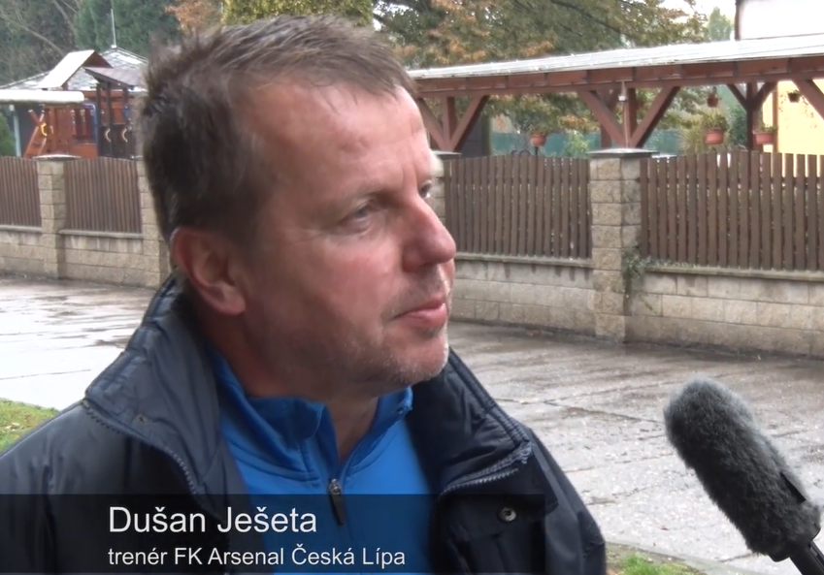
Zápas SK Štětí-FK Arsenal Česká Lípa krátce hodnotí trenéři obou mužstev
Pokračování Štětí – Velemín 10.11.2019
blýsknul hostující Michal Bouček, ale stejně tak bravurním zákrokem představil Vojtěch Budka v brance, který byl do této doby celkem bez práce. Nedáš, nedostaneš. Pravidlo stále platné, protože hned z protiútoku Jan Chromý mezi nohama brankáře a bylo to 15:1. O dílo zkázy hostující obrany se zasloužil i Michael Miga brankou na 16:1. Výsledek 17:1 určila branka kapitána týmu Adama Šabáka, kterému pomohla i tyčka. V 60. a 62. minutě se do listiny střelců 2x zapsal Petr Hůrka. Bylo to 19:1 a do konce zápasu zbývalo ještě 8 minut. Na našich hráčích bylo hodně vidět, jak hodně touží po dvacítce a nezdálo, že by se to nemělo splnit. Minuty však začaly utíkat velkou rychlostí a branka nepřicházela. Trefovali jsme i břevna a ne a ne to tam padnout. Postupně jsme i zbytečně znervozněly a té vytoužené dvacítky jsme se nedočkali. Nemusí nám to ale vůbec vadit. Jasná výhra a první místo v tabulce po podzimní části. Hráčům je třeba pogratulovat, popřát jim i úspšnou zimní přípravu a na jaře jdeme znova do boje.
Branky: D.Hromy 7, P.Hůrka 5, J.Chromý 2, R.Chromý 2, M.Miga 1,
L.Viktora 1, A.Šabák 1
Sestava: V.Budka-J.Vejl, A.Šabák, J.Chromý, R.Paďour, J.Viktora,
R.Chromý, P.Hůrka, D.Hromy, M.Miga, L.Viktora, M.Volák,
M.Daňo, D.Kosorič, P.Truníček
Trenér: M.Hromy
Rozhodčí: T.Vacátko 40 diváků
Jiří Ransdorf – trenér SK Štětí
První poločas byl boj. Bylo to hodně nervózní. Hráli jsme bez pohybu, nenabíhali jsme na přihrávky. Byla to spíš taková bitva. Po změně stran jsme inkasovali po faulu na našeho hráče, který si myslím byl. Pak jsme zase my asi faulovali a vyrovnali. Pak už to šlapalo jak jsme chtěli
Dušan Ješeta – trenér FK Arsenal Česká Lípa
Byl to typický zápas dvou mužstev ze spodku tabulky. My jsme vypadli na deset minut, ve kterých jsme dostali tři góly po individuálních chybách. Potom jsme hráli vabank, ale nestačili jsme to dotáhnout.
18
31

Slide 19
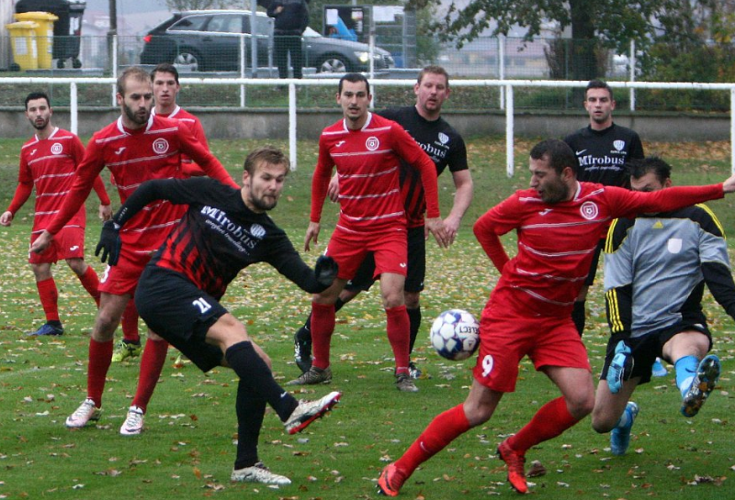
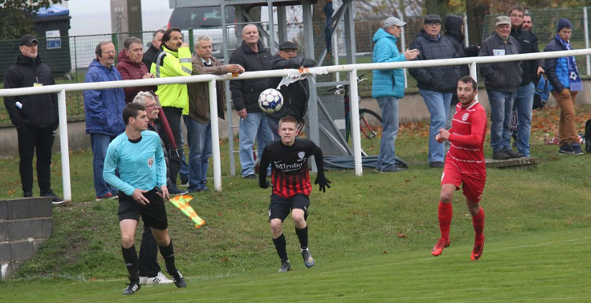
Starší žáci na závěr podzimu přestříleli Velemín a po dobrém výkonu chyběla jen ta dvacítka
SK Štětí – FK Česká Lípa
2.11.2019
SK Štětí – SK Velemín
19:1(10:1) 10.11.2019 12. kolo 15. hrané
Od první minuty bylo jasné, jakým směrem se bude vyvíjet utkání prvního celku tabulky s posledním. Na 1. branku zápasu se čekalo jen do 3. minuty, kdy skóre otevřel nejlepší střelec našeho výběru Daniel Hromy a v 7. minutě přidal hned branku na 2:0. A tak to šlo pravidelně dál. 9. minuta a můžete hádat kdo zvýšil n a3:0. Ano, byl to Daniel Hromy. V 10. minutě si rozhodčí do zápisníku napsal i dalšího našeho střelce. Gólem na 4:0 se o to po střele do prázdné branky zasloužil Lukáš Viktora. Šťastnou minutou se pro Daniela Hromeho stala 13. minuta. Zvýšil v ní totiž naše vedení na 5:0. Pak přišel na řadu Petr Hůrka, který si prostrčil míč mezi obránci a poslal míč do branky na 6:0. Brance Daniela Hromeho na 7:0 předcházela klička brankáři a posunutí míče za brankovou čáru. Krásně mezi 2 obránce si zaběhl Jan Chromý a zvýšil už na 8:0. Branku na 9:0 si vzal na starost Daniel Hromy, který obešel jednoho obránce, druhého, ale stále to bylo málo, tak udělal kličku i třetímu a teprve až potom poslal míč za záda brankáře. Poločasovou desítku čepoval svojí sedmou brankou Daniel Hromy. Zajímavostí je, že po změně stran se mu nepodařilo skórovat ani jednou. Největším nebezpečím pro naší branku byl Jaroslav Kozel a minutu před změnou stra se to také vyplnilo. Obrana nezachytila jeho únik a s umístěnou střelou k tyči Vojtěch Budka v brance nemohl nic dělat. 1:10. Druhý poločas pokračoval další brankovou přestřelkou. 11:1 Jan Chromý a hned za další minutu ho následoval Petr Hůrka na 12:1. Střílející automat SK Štětí měl ale v zásobě další náboje. Do prázdné branky navýšil náskok střelou do prázdné branky na 13:1 Petr Hůrka. Pak se Petr Hůrka pasoval do role přihrávajícího a nabídl gól Romanu Chromému na 14:1 a ten tím neopovrhl. Ve 45. minutě se hezkou
30
19

Slide 20
V 13. kole divizní soutěže získali domácí 11 bodů, hosté 13
Podzim a dorostenci v Ústeckém přeboru
FK Meteor Praha- FK Baník Souš 0:1(0:0)
10 minut před koncem domácí hlavou trefili tyč. 5 minut před koncem se nádherně trefil hostující Dominik Nobst. Vymetl šibenici a v zápase 2 mužstev z čela tabulky zajistil Souši 3 body.
SK Štětí, z.s. - FK Arsenal Česká Lípa. 4:2 (0:0)
všechny branky se urodily až ve 2. poločase. Hosté šli sice do vedení, ale pak 3x inkasovali od 65. do 70. minuty a v závěru jistil Tomáš Belak na 4:2.
FK Olympie Březová - FK Brandýs n.L. 1:0 PK3:2
mužstva raději bránila než útočila. V penaltovém rozstřelu hostům nepomohli ani 3 chyvené penalty.
FK Neratovice – SK Aritma Praha 1:3(0:1)
Hlavní příčinu porážky viděl domácí trenér Jan Staněk ve střelecké produktivitě. „Hosté všechny šance využili, za nás snížil Radek Hrdý už jen na 1:3“.
SK Slaný – MFK Dobříš 2:0(0:0)
až v 6. domácím utkání se Slanému podařilo bodovat za 3 body. Výhru si domácí zajistili ve 2. poločase, kdy vstřelili 2 branky.
SK Český Brod – FC Chomutov 2:1(2:0)
domácí, vedoucí celek tabulky, který doma přišel zatím pouze o jeden bod, získal rozhodující náskok v 1. poločase. Po změně stran, i když byli hosté ve střelbě aktivnější, skórovali jen jednou
FK SEKO Louny – SK Kladno 3:6 (0:3)
nečekaný debakl domácích. Rychle protiútoky hostů v 1. poločase značily vedení 3:0. Po změně stran Kladno opět střílelo a až v samotném závěru se Lounům podařilo korigovat z 1:6 na konečných 3:6.
FK Ostrov – TJ Tatran Rakovník 1:3(1:1)
cenná výhra hostů ze hřiště 4. celku tabulky. Ostrov sice vedl 1:0, ale pak už se trefoval jen Rakovník. 2x Omovie.
Do soutěže nevstoupili zrovna nejlépe, když v prvních 3 zápasech nevstřelili branku. Podařilo se to až ve Strupčicích ale, stejně z toho byla porážka. Čekání na první body trvalo až do 20. října, kdy se dorostencům podařilo otočit výsledek proti VOŠ Roudnice n.L. B a v tabulce s dostat i přední a současně před Krupku na 11. místo. Třetí od konce. V dalším utkání jsme doma čekali výhru, ale byla z toho jenom upachtěná remíza 0:0 a aspoň s vítězným penaltovým rozstřelem. Demolici vlastních řad zažili dorostenci 3. listopadu v Litoměřicích, když se jich k utkání moc nesešlo a inkasovali 19x. O tom se můžete dočíst i v dnešním zpravodaji. V posledním domácím utkání proti Junioru Děčín už to bylo o poznání lepší, ale i tak si favorizovaný soupeř z Děčína odvezl výhru 6:3. Jaké z toho bude po podzimní části postavení se rozhodne až v posledním kole zítra v Neštěmicích. Zatím je to na 11. místo z 13. účastníků.
Trenéři: František Kučera, Štefan Juriga
Krajský přebor Starší dorost Podzim
Den | Datum | Domácí | Hosté | Kolo | Výsledek
sobota | 24.08.2019 | SK Štětí | FK Jiskra Velké Březno | 3 | 0:6
sobota | 07.09.2019 | SK Štětí | TJ Proboštov | 5 | 0:5
neděle | 15.09.2019 | SK Štětí | TJ Vaňov/TJ Libouchec | 6 | 0:4
neděle | 22.09.2019 | SK Strupčice | SK Štětí | 7 | 5:2
sobota | 28.09.2019 | SK Štětí | ASK Lovosice | 8 | 2:8
neděle | 06.10.2019 | FK Slavoj Žatec z.s. | SK Štětí | 9 | 7:3
sobota | 12.10.2019 | SK Štětí | FK Bílina | 10 | 0:5
neděle | 20.10.2019 | VOŠ a SOŠ Roudnice n.l. B | SK Štětí | 11 | 3:4
sobota | 26.10.2019 | SK Štětí | TJ Krupka | 12 | 1:0 PK
neděle | 03.11.2019 | FK Litoměřicko, z.s. | SK Štětí | 13 | 19:0
sobota | 09.11.2019 | SK Štětí | FK Junior Děčín | 1 | 3:6
neděle | 17.11.2019 | FK Neštěmice, z.s. | SK Štětí | 2
20
29

Slide 21
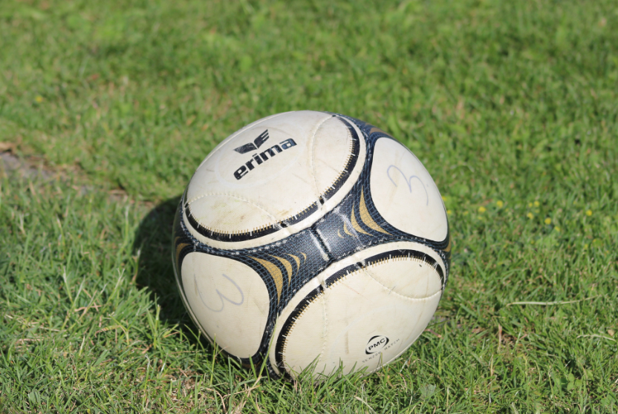
13. kolo Krajského přebor dorostu- výsledky
02.11.2019 10:00 | FK Český Lev Neštěmice | 3:2 | FK Jiskra Velké Březno
02.11.2019 10:00 | TJ Krupka | 3:6 | TJ Vaňov/Libouchec
02.11.2019 10:00 | FK Slavoj Žatec | 1:5 | Proboštov
02.11.2019 10:00 | FK Litoměřicko | 19:0 | SK Štětí
02.11.2019 10:00 | VOŠ a SOŠ Roudnice n.L. B | 2:3 | SK Strupčice
03.11.2019 11:00 | FK Bílina | 1:4 | ASK Lovosice
1. kolo Krajského přebor dorostu - výsledky
09.11.2019 10:00 | SK Štětí | 3:6 | FK JUNIOR Děčín
09.11.2019 10:00 | TJ Vaňov/Libouchec | 2:3 | FK Litoměřicko
09.11.2019 10:00 | SK Strupčice | 8:1 | TJ Krupka
09.11.2019 10:00 | FK Jiskra Velké Březno | 4:3 PK | Proboštov
10.11.2019 10:00 | ASK Lovosice | 7:1 | VOŠ a SOŠ Roudnice n.L. B
10.11.2019 10:00 | FK Slavoj Žatec | 1:5 | FK Bílina
Zápasy 1.jarního kola
v divizní soutěží.
16. kolo - změny vyhrazeny
07.03.2020 | FC CHOMUTOV | FK Brandýs n.L.
07.03.2020 | FK Olympie Březová | SK Kladno
07.03.2020 | SK Slaný | TJ TATRAN Rakovník
07.03.2020 | SK Štětí | FK Baník Souš
07.03.2020 | FK Meteor Praha VIII | FK Ostrov
07.03.2020 | SK Aritma Praha | FK Arsenal Česká Lípa
07.03.2020 | FK Neratovice-Byškovice | MFK Dobříš
07.03.2020 | FK SEKO LOUNY | SK Český Brod
1 kolo chybí do konce podzimu v neděli 17.11.2019 hraje dorost v 10:00 v Neštěmicích
 | Krajský přebor dorostu 2019/2020 po 11. kolech
 | 1. | FK Bílina | 11 | 9 | 0 | 0 | 2 | 48:25 | 27
 | 2. | FK Litoměřicko, z.s. | 11 | 8 | 1 | 0 | 2 | 59:20 | 26
 | 3. | TJ Proboštov | 11 | 8 | 0 | 1 | 2 | 59:24 | 25
 | 4. | ASK Lovosice | 11 | 7 | 0 | 2 | 2 | 47:40 | 23
 | 5. | FK Junior Děčín | 11 | 7 | 0 | 0 | 4 | 60:34 | 21
 | 6. | SK Strupčice | 11 | 6 | 1 | 1 | 3 | 59:34 | 21
 | 7. | FK Jiskra Velké Březno | 12 | 5 | 1 | 1 | 5 | 52:40 | 18
 | 8. | TJ Vaňov/TJ Libouchec | 11 | 5 | 1 | 0 | 5 | 38:38 | 17
 | 9. | FK Slavoj Žatec z.s. | 11 | 4 | 2 | 1 | 4 | 29:29 | 17
 | 10. | FK Neštěmice, z.s. | 11 | 3 | 0 | 1 | 7 | 24:38 | 10
 | 11. | SK Štětí, z.s. | 11 | 1 | 1 | 0 | 9 | 14:68 | 5
 | 12. | VOŠ a SOŠ Roudnice nad Labem B | 11 | 1 | 0 | 0 | 10 | 28:60 | 3
 | 13. | TJ Krupka | 11 | 0 | 1 | 1 | 9 | 16:83 | 3
28
21

Slide 22
Podzimní zápasový let mužstva dospělých 2019
Nejedná se o tiskařský šotek. 19:0 Dorostenci se sešli v malém. počtu a z okresního města si přivezli drtivou porážku
Začínali jsme v Souši a začátek byl skvělý, protože jsme se ujali vedení 1:0. Pak se ale kopaly 2 penalty. Jedna v 1. poločase a 2. hned po změně stran a obě proti nám. Domácí využili a ještě přidali 2 góly. Výhru jsme chtěli v 1. domácím utkání proti Tatranu Rakovník 17. srpna , ale bylo to jen přání, protože jsme v poločase prohrávali 2:0 a ve 2. častí pouze marně dotahovali. Ve 2. výjezdu na hřiště soupeře jsme zamířil do Českého Brodu a všechny branky zde padly v 1. poločase. Prohrávali jsme 1:0, vedli 2:1, ale pak to zase domácí otočili na 3:2 a tako také skončilo. Jak ukázal podzimní vývoj, tak Český brod se stane podzimním mistrem. Z dalekého Ostrova k nám poslední srpnový den přijel tým z Karlovarského kraje a bodů jsme se opět nedočkali. Prohrávali jsme 2:0 a nejlepší střelec našeho týmu Jiří Vokoun už jen snížil na 1:2. V hlavním městě proti Meteoru jsme také nebodovali a po 5 kolech nebyl pohled na tabulku moc hezký. Poslední 16. místo a nula bodů. Radost nám přineslo až teprve 6. kolo. Doma jsme porazili našeho dobrého známého loňského vítěze Ústeckého přeboru FK SEKO Louny 2:2. O týden později 21. září jsme jeli na hřiště dalšího nováčka do Slaného mnohem veseleji. Navíc jsme od 1. minuty hráli proti 10, když byl vyloučen hráč domácích. Ve 3. minutě nastavení jsme vedli 4:3, ale domácí nakonec vyrovnali na konečných 4:4 a ještě že se nám podařilo lépe zvládnout penaltový rozstřel. V 8.kole jsme měli na programu 2. venkovní zápas v řadě a to v krásném fotbalovém areálu v Chomutově proti místnímu FC pomýšlejícímu na postup. Podařil se nám zde skvělý obrat v zápase. Prohrávali jsme v poločase 2:o, ale ve 2. části jsme vyrovnali a i díky skvělému zákroku Václava Sailera v brance jsme si připsali v penaltách bod navíc. Patrik Gedoun hrající asistent domácích jen kroutil hlavou. V tabulce se to hned projevilo a po 8 kolech nám se 7 body patřilo 13. místo. Ještě lépe se nám dýchalo po 9. kolech kdy jsme přestříleli Březovou 5:1 hlavně díky 3 brankám Jiřího Vokouna. 10. V Neratovicích 12. října se nám ale utkání vůbec nepovedlo. Prohra 6:0 je děsivá a navíc jsme přišli i o vyloučeného Rudolfa Slaničku. Zápas také odstartoval velkou marodku, kdy v dalších zápasech chybělo trenérům až 8 hráčů. I v takto okleštěné sestava se nám ale podařilo v 11. kole doma proti Aritmě Praha vybojovat 2 body , když hosté na 1:1 vyrovnali 9 minut před koncem. Penalty ale
FK Litoměřicko – SK Štětí
19:0(8:0) 3.11.2019 13.kolo 11. hrané
Když ráno trenéři spočítali kolik dorostenců na zápas proti FK Litoměřicku pojede, tak došli k číslu 10, teda vlastně 7, protože desítku hráčů doplnili 3 starší žáci. Velká množství zranění , která zasáhla dorostenecký tým zcela zničila plány na úspěšný výsledek. Navíc to bylo proti třetímu mužstvu v tabulce, kterému se v posledních zápasech daří. Nejeli jsme teda moc hrát, ale spíše dohrát. Popisovat průběh utkání nemá moc velký význam, protože o jeho podobě jasně napovídá výsledek. Domácí spustili brankový ohňostroj a v pravidelných intervalech vystřelovali světlice v podobě gólů v naší síti. Skončilo to, když si hlavní rozhodčí Lukáš Kloub napsal do notýsku 19:0. V tabulce to sice žádnou změnu neudělalo, zůstáváme na 11. místě krajského přeboru, ale moc dobrou prezentací takováto porážka není. Do konce podzimu zbývají ještě 2 kola. Musíme uvěřit, že se aspoň někteří hráči uzdraví a budou moci nastoupit v tom nejbližším utkání v sobotu 9.11.2019 proti 5. celku tabulky FK Junioru Děčín. O týden později v neděli 17.11.2019 uzavřou dorostenci svoje účinkování v na hřišti FK Neštěmic.
Sestava:L.Šrotýř-M.Miga, V.Budka, A.Šabák, A.Rubín,
J.Pilař,D.Ivanič, O.Malecha, F.Keltner, L.Kuča
Trenér: F.Kučera, Š.Juriga
Rozhodčí: L.Kloub-F.Hnát(laik), F.Kovalovský(laik)
22
27
Tato fotka od autora Neznámý autor s licencí CC BY-SA

Slide 23
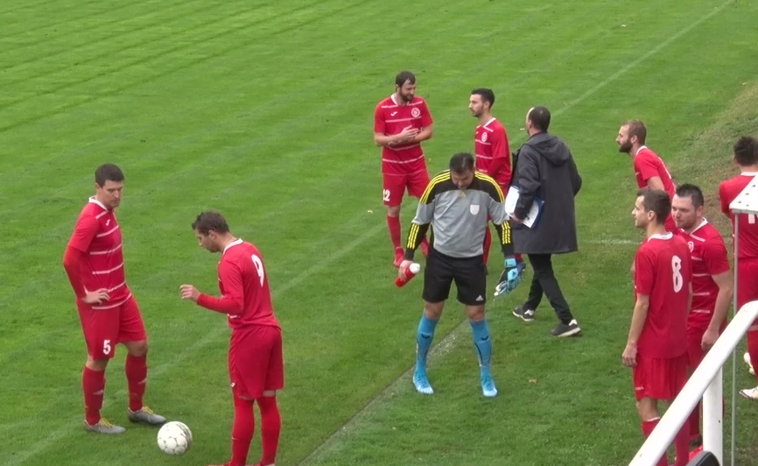
Dorostenci celý zápas jen dotahovali a na každou naši branku soupeř vždy rychle odpověděl
Dokončení letu podzimní částí soutěže
byla již potřetí v sezóně naše záležitost. Poslední říjnovou sobotu nás čekalo vystoupení v Brandýse n.L ,kde kvůli zraněním museli nastoupit i hráči b mužstva, kteří s tím před sezónou asi moc ani nepočítali. První listopadovou sobotu přijel na štětský stadion prověřit naše mužstvo další z mnoha nováčků AK Arsenal Česká Lípa. V 1. poločase nepadla ani jedna branka. Ve 2. části šli hosté nejprve do vedení 1:0, ale po třech centrech Jakuba Píchy během 5 minut nastal úplný obrat v utkání . Hosté ještě snížili na 2:3, ale poslední slovo měl 9 minut před koncem Tomáš Belák, když uzavřel výsledek na 4:2. Zatím poslední a předposlední utkání podzimu jsme sehráli před týdnem 9. listopadu na hřišti posledního celku tabulky v Dobříši. Prohráli jsme 7:2. Hrozivá porážka, která se začala rodit už v 1. poločase, který jsme prohráli 4:0. Celé mužstvo vyhořelo, jak dobře pročištěná kamna. Před posledním zápasem roku jsme na 13. místě s body a pokud by se nám dnes podařilo získat 3 body tak by nám to hodně pomohlo. I tak nás ale na jaře 2020 v boji o záchranu nečeká nelehká práce.
SK Štětí – FK Junior Děčín
3:6(2:4) 12. hrané kolo 9.11.2019
Po velkém debaklu v minulém kole v Litoměřicích, kde jsme hráli pouze v devíti a ještě k tomu se 4 žáky v sestavě, se hráčské situace u dorostenců o něco vylepšila a tak jsme do utkání proti mužstvu také z horní poloviny tabulky nastupovali s větší nadějí na vyrovnanější partii než před týdnem a také se to v průběhu zápasu potvrdilo, i když šel soupeř brzo po úvodním hvizdu rozhodčí Marka Šímy do vedení. Předcházel tomu roh, na který si krásně naskočil Jaromír Dítě, a hlavou se nemýlil. Vyrovnat se nám podařilo ve 13. minutě, když si za obranu zaběhl Ladislav Kuča a hezkou střelou podél brankáře srovnal na 1:1. Soupeř zvýšil herní obrátky a už ve 22. minutě šel znova do vedení po dalekonosné střele Jaroslava Szymanskio pod břevno. Nezůstalo ale jen u jedné branky a ve 28. resp. 37. minutě už Děčín zvyšoval na 4:1 a začal tak naplňovat úlohu favorita. Ještě před odchodem do kabin na přestávku se nám podařilo snížit na 2:4. Zasloužil se o to žák v naší sestavě Michael Miga, který podobně jako Láďa při naší první brance unikl po právě straně a přesnou střelou poslal míč za brankovou čáru. Hosté odpověděli brzo po změně stran a Jan Kubeš v 54. minutě zvyšoval opět na rozdíl 3 branek na 5:2. Stejně tak rychle přišla i reakce našeho týmu. Svojí druhou brankou v zápase se prosadil Ladislav Kuča, když upravil na 3:5. Hosté už si ale dobře rozjetý zápas vzít nenechali a v 68. minutě naopak zvýšili na 6:3, a protože už ve zbývajících 22 minutách diváci branku neviděli, tak to byl také výsledek konečný.
Branky: L.Kuča 2, M.Miga 1
Sestava: L.Šrotýř-L.Kuča, L.Ladič, V.Volák, D.Ivanič, O.Malecha, F.Keltner,
J.Daniluk, J.Pilař, T.Kabelka, J .Šedivý, M.Miga
Trenér: Š.Juriga
Rozhodčí: M.Šíma 20 diváků
Realizační tým:
Trenéři Jiří Ransdorf
Pavel Hoznédl
Vedoucí: Jan Tyle
26
23

Slide 24
Kdo všechno se objevil v podzimní sestavě mužstva dospělých
Známe zimní zápasový program mužstva dospělých
Pořadí | Hráč | Zápasy | Branky | ŽK | ČK
1 | Jiří Vokoun | 9 | 9 | 2 | 0
2 | David Brandejs | 9 | 3 | 5 | 0
3 | Rudolf Slanička | 11 | 3 | 7 | 2
4 | Tomáš Belák | 12 | 3 | 2 | 0
5 | Jiří Neuman | 13 | 2 | 1 | 0
6 | Jiří Ransdorf | 13 | 2 | 2 | 0
7 | Jakub Slavíček | 13 | 1 | 0 | 0
8 | Vít Kala | 12 | 1 | 2 | 0
9 | Adam Brůža | 14 | 0 | 2 | 0
10 | David Mencl | 13 | 0 | 0 | 0
11 | Dominik Beruška | 1 | 0 | 0 | 0
12 | Filip Podhorský | 9 | 0 | 1 | 0
13 | František Svoboda | 5 | 0 | 1 | 0
14 | Jakub Pícha | 13 | 0 | 6 | 0
15 | Jan Prieložný | 9 | 0 | 0 | 0
16 | Jiří Vacek | 9 | 0 | 1 | 0
17 | Koloman Horváth | 2 | 0 | 0 | 0
18 | Luboš Uřidil | 2 | 0 | 1 | 0
19 | Lukáš Jakl | 2 | 0 | 0 | 0
20 | Martin Jelínek | 4 | 0 | 0 | 0
21 | Pavel Fary | 1 | 0 | 0 | 0
22 | Robert Feko | 7 | 0 | 1 | 0
23 | Tomáš Kysela | 2 | 0 | 0 | 0
24 | Filip Podhorský | 10 | 0 | 1 | 0
25 | Václav Sailer | 10 | 0 | 2 | 0
Datum | Den | Čas | Soupeř | Kde
18.01. 2020 | sobota | 11:00 | SK Sokol Brozany | UT Brozany
25.01. 2020 | sobota | 10:30 | Mostecký fotbalový klub | UT Roudnice n.L.
01.02. 2020 | sobota | 13:00 | SK Skalice | UT Česká Lípa
08.02. 2020 | sobota | 11:00 | TJ Krupka | UT Krupka
16.02. 2020 | neděle | 15:00 | TJ Doksy | UT Česká Lípa
22.02. 2020 | sobota | ??? | Nový Bor | UT Nový Bor
01.03. 2020 | neděle | 10:30 ??? | FC Horky nad Jizerou | UT Mladá Boleslav nebo Benátky n.J.
24
25

